Slide 1

Kính chào quý thầy cô
ÑEÁN DÖÏ GIÔØ MOÂN TIN HỌC LỚP 6
CHUÙC CAÙC EM HOÏC TOÁT
TRƯỜNG THCS…….
Gv thực hiện: ……..

Slide 2
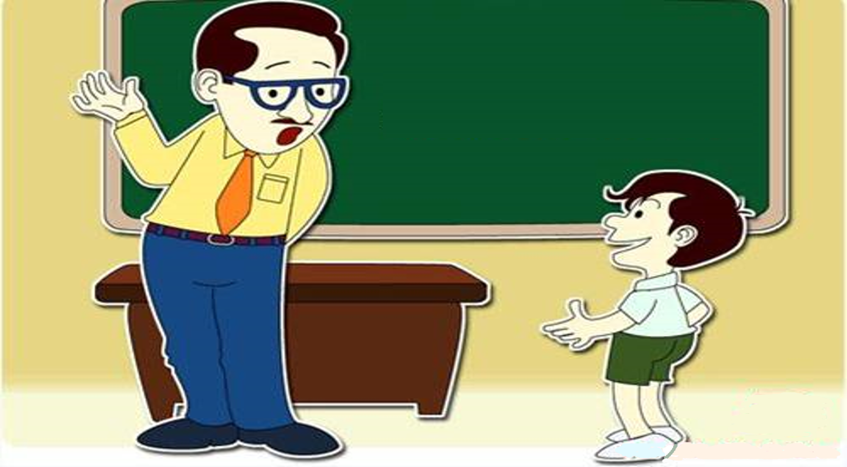
KHỞI ĐỘNG

Slide 3


Trò chơi: “Ai là người may mắn”
Câu hỏi: Nêu thuật toán tính diện tích hình thang mô tả theo cách liệt kê các bước, có đánh số thứ tự các bước?
Luật chơi:
HS nghe một đoạn nhạc và lần lượt chuyền hộp quà. Khi nhạc dừng, hộp quà trên tay HS nào thì HS đó sẽ trả lời câu hỏi. Nếu trả lời đúng sẽ nhận được quà trong hộp. Nếu trả lời sai thì cơ hội dành cho bạn khác.

Slide 4
Đáp án:
B1: Tính tổng đáy lớn + đáy bé
B2: Nhân tổng đó với chiều cao của hình thang
B3: Chia kết quả trên cho 2
Muốn tính diện tích hình thang
Đáy lớn đáy nhỏ ta đem cộng vào
Cộng vào nhân với chiều cao
Chia đôi lấy nửa thế nào cũng ra
Notes:
Sau khi đưa ra được thuật toán Gv có thể gợi nhớ cho Hs bằng cách tính qua 1 bài thơ công thức quen thuộc

Slide 5

BÀI 2: MÔ TẢ THUẬT TOÁN
CẤU TRÚC TUẦN TỰ TRONG THUẬT TOÁN

Slide 6


Slide 7
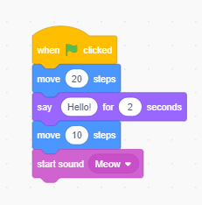
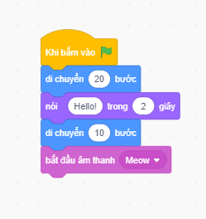
BÀI 2: MÔ TẢ THUẬT TOÁN CẤU TRÚC TUẦN TỰ TRONG THUẬT TOÁN
1. Thuật toán và chương trình máy tính
1. Thế nào là chương trình máy tính?
HS tham khảo ví dụ trong SGK trang 83
Chuyển đổi sang tiếng việt tương ứng

Slide 8
BÀI 2: MÔ TẢ THUẬT TOÁN CẤU TRÚC TUẦN TỰ TRONG THUẬT TOÁN
Đáp án:
1. Chương trình máy tính là bản mô tả thuật toán cho máy tính bằng ngôn ngữ lập trình.

Slide 9
BÀI 2: MÔ TẢ THUẬT TOÁN CẤU TRÚC TUẦN TỰ TRONG THUẬT TOÁN
1. Thuật toán và chương trình máy tính
Hoạt động theo nhóm bàn:
Quan sát đoạn chương trình được tạo ra trong môi trường Scratch điều khiển chú mèo làm một số việc như: di chuyển, nói và kêu. Em hãy viết các bước mô tả thuật toán mà chương trình này thể hiện.
Các bước mô tả thuật toán:
Bước 1: Khi lá cờ màu xanh xuất hiện, click chuột
Bước 2: Di chuyển 20 bước
Bước 3: Nói xin chào trong 2 giây
Bước 4: Di chuyển thêm 10 bước nữa
Bước 5: Bật âm thanh mèo

Slide 10
BÀI 2: MÔ TẢ THUẬT TOÁN CẤU TRÚC TUẦN TỰ TRONG THUẬT TOÁN
Đáp án:
1. Chương trình máy tính là bản mô tả thuật toán cho máy tính bằng ngôn ngữ lập trình.
2. Thuật toán là phương pháp cơ bản được sử dụng cho một số tính toán hoặc thao tác.

Slide 11
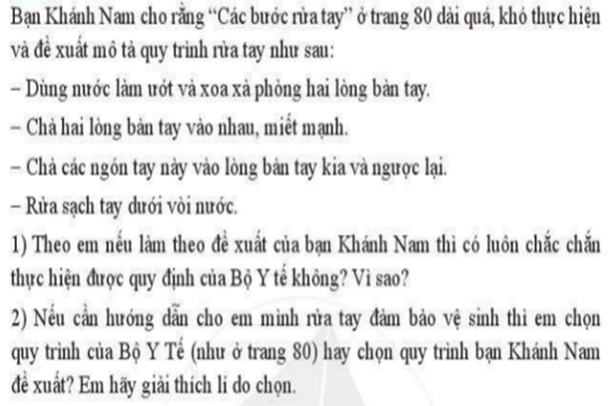
BÀI 2: MÔ TẢ THUẬT TOÁN CẤU TRÚC TUẦN TỰ TRONG THUẬT TOÁN
2. Mô tả thuật toán:
Việc mô tả thuật toán phải được thực hiện như thế nào?
Hoạt động cá nhân:
Tham khảo ví dụ 2 SGK trang 84 hoàn thành các câu hỏi sau:

Slide 12
BÀI 2: MÔ TẢ THUẬT TOÁN CẤU TRÚC TUẦN TỰ TRONG THUẬT TOÁN
2. Mô tả thuật toán:
Em có thể diễn giải ví dụ 2 SGK trang 84 bằng các hình thức nào?
- Mô tả thuật toán phải cụ thể, rõ ràng, đầy đủ, đầu vào là gì, đầu ra là gì và chỉ rõ sự kết thúc thuật toán. Nếu không, kết quả thực hiện thuật toán có thể không như mong đợi.

Slide 13
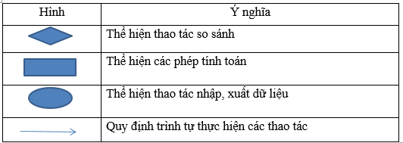
BÀI 2: MÔ TẢ THUẬT TOÁN CẤU TRÚC TUẦN TỰ TRONG THUẬT TOÁN
2. Mô tả thuật toán:
Có 2 cách để mô tả thuật toán:
- Sử dụng cách liệt kê: nêu ra tuần tự các thao tác cần tiến hành.
- Sử dụng sơ đồ khối để mô tả thuật toán.

Slide 14
BÀI 2: MÔ TẢ THUẬT TOÁN CẤU TRÚC TUẦN TỰ TRONG THUẬT TOÁN
3. Cấu trúc tuần tự:
Theo em các bước giải một bài toán thường được liệt kê như thế nào?

Slide 15
BÀI 2: MÔ TẢ THUẬT TOÁN CẤU TRÚC TUẦN TỰ TRONG THUẬT TOÁN
3. Cấu trúc tuần tự:
Các bước giải một bài toán là cần liệt kê các bước theo thứ tự và đánh số các bước theo thứ tự tăng dần. Đây gọi là cấu trúc tuần tự trong thuật toán.
Cấu trúc tuần tự là cấu trúc điều kiển phố biến nhất trong các thuật toán.
Trong phần 1 chương trình Scratch ta có thể thể hiện các bước theo sơ đồ như thế nào?

Slide 16
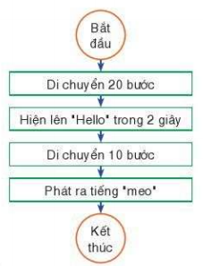
3. Cấu trúc tuần tự:
Bước 1: Khi lá cờ màu xanh xuất hiện, click chuột
Bước 2: Di chuyển 20 bước
Bước 3: Nói xin chào trong 2 giây
Bước 4: Di chuyển thêm 10 bước nữa
Bước 5: Bật âm thanh mèo
Các bước mô tả thuật toán
Sơ đồ khối thể hiện cấu trúc tuần tự

Slide 17
LUYỆN TẬP

Slide 18
Câu 1: Điền Đ (đúng) hoặc S (sai) vào bảng câu hỏi sau:
Nội dung | Đáp án
1. Chương trình máy tính là một bản tường thuật các việc máy tính cần làm
2. Chương trình máy tính là một bản mô tả thuật toán cho máy tính bằng ngôn ngữ lập trình
3. Thuật toán có cấu trúc tuần tự khi không có bước nào giống bước nào.
4. Thuật toán có cấu trúc tuần tự khi các bước được thực hiện theo đúng trình tự liệt kê trong mô tả thuật toán
S
Đ
Đ
Đ

Slide 19
VẬN DỤNG

Slide 20
Hoạt động nhóm
Hãy viết quy trình từng bước thực hiện một thí nghiệm nào đó (Vật lý hay Hóa học) mà em rất thích và đã làm ở lớp.

Slide 21
Hướng dẫn về nhà
- Đọc lại toàn bộ nội dung bài đã học.
Học thuộc: khái niệm Chương trình máy tính, thuật toán, cấu trúc tuần tự.
- Hoàn thành các câu hỏi ở phần Vận dụng (SGK trang 85)

Slide 22






Giờ học kết thúc
CHÚC CÁC THẦY CÔ SỨC KHỎE
CHÚC CÁC EM HỌC TÔT.

